Slide 1


Kursus Pembuat Perubahan Lokal​​

Slide 2

SESI 5
Kebebasan Beragama
atau Berkeyakinan di komunitas kita
Notes:
Ucapkan selamat datang ke peserta di sesi ini.
Perkenalkan sesi dengan menjelaskan:
Pada tiga sesi sebelumnya, kita sudah melihat hak asasi manusia akan kebebasan beragama atau berkeyakinan. Kita belajar mengenai hak yang kita miliki dan berbagai bentuk pelanggaran yang bisa terjadi. Kita juga merefleksikan apa makna dari hak asasi manusia untuk kita dan menggali isu identitas, privilese, serta dampak ketidakberuntungan.
Pada sesi ini, kita akan fokus untuk menganalisis situasi yang kita miliki, agar mampu mengidentifikasi masalah yang dihadapi beberapa orang maupun kelompok. Kita akan melakukannya dengan membuat “peta” visual KBB yang ada di kota kita secara bersama-sama. Namun, sebelum kita mulai memikirkan masalah, mari kita coba lihat juga hal-hal yang baik!

Slide 3

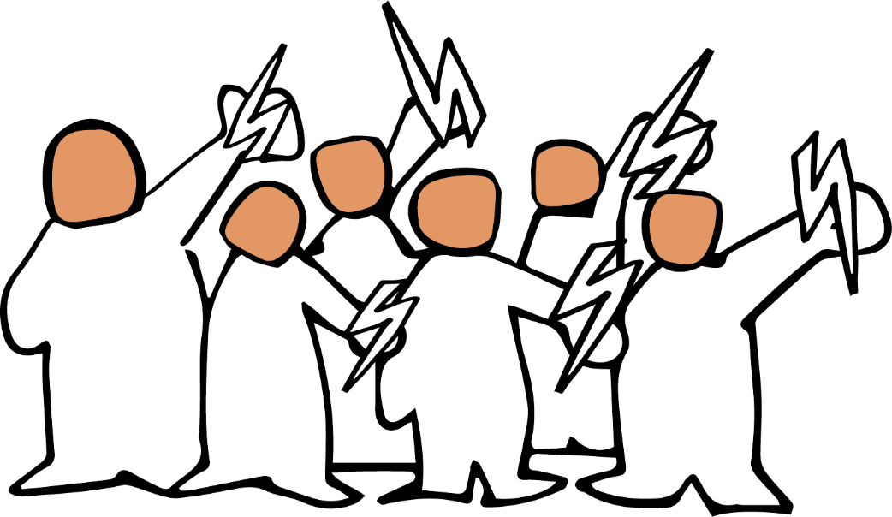

Notes:
Slide 3-13 memberi gambaran akan Presentasi Sesi 5.
Presentation: Bagaimana kondisi bisa memburuk dan bagaimana kondisi tersebut bisa menjadi lebih baik)
Pendahuluan
Pada sesi sebelumnya:
kita sudah fokus pada bentuk pelanggaran kebebasan beragama atau berkeyakinan, dan bagaimana mereka berdampak pada kehidupan orang-orang,
Kita melihat mereka yang melakukan pelanggaran ini - seperti negara, melalui hukum dan tindakan yang dilakukan atau tidak dilakukan oleh pejabat pemerintah, atau orang-orang di komunitas,
dan kita menggunakan drama sebagai sarana untuk mulai mempelajari bagaimana pelanggaran ini terjadi dan berlatih untuk mengenali mereka.

Slide 4




Notes:
Sekarang kita akan berpikir tentang bagaimana pelanggaran berubah dari sedang menjadi buruk menjadi lebih buruk – dari kejadian yang hanya mempengaruhi beberapa orang, menjadi sistematis, kemudian meluas dan berubah menjadi serangan berat terhadap hak-hak banyak orang.
Salah satu cara untuk melihat bagaimana suatu hal bisa menjadi buruk adalah melalui tiga fase ini - Disinformasi, Diskriminasi, dan Kekerasan.

Slide 5




Disinformasi
Notes:
Tiga fase persekusi
Tahap pertama adalah disinformasi. Pada fase ini, prasangka, stereotip, dan kebohongan mengenai beberapa orang atau kelompok disebarluaskan - seperti kelompok agama minoritas misalnya. Prasangka disebarkan dengan berbagai cara - seperti pengajaran yang dilakukan ke anak-anak oleh orangtua, guru, dan buku pelajaran, melalui radio atau media sosial ataupun pidato dari politisi atau ceramah dari pemuka agama.

Slide 6







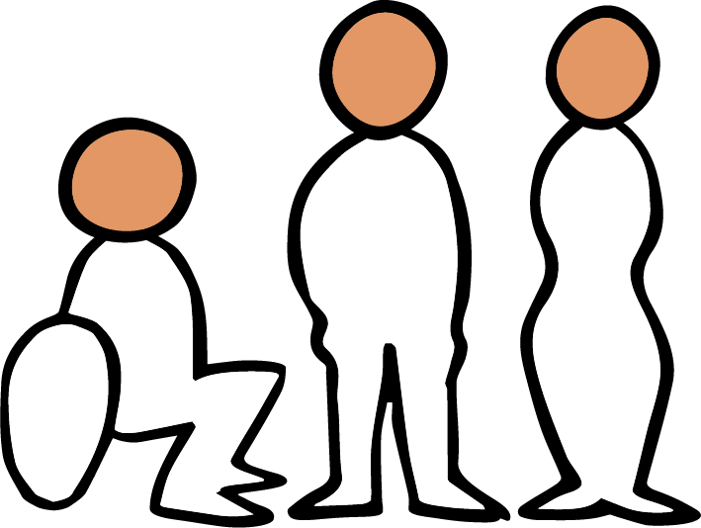
Notes:
Tidak ada masyarakat yang terbebas dari prasangka; namun, apabila prasangka dan stereotip ini diterima begitu saja, dan terutama jika mereka digaung-gaungkan oleh politisi atau pemuka agama, hal ini akan melahirkan budaya intoleransi dan meningkatkan ketegangan antar kelompok.
Ketika hal itu terjadi, akan sangat mudah atau bahkan menjadi hal yang lumrah untuk banyak orang, pejabat daerah dan bahkan pemerintah untuk, tidak hanya berpikir dan berbicara, namun juga melakukan tindakan yang mendiskriminasi orang lain. Disinformasi membuat diskriminasi seakan-akan dapat diterima. Pada bentuk yang sangat ekstrem, disinformasi digunakan untuk menghasut orang-orang agar percaya bahwa, tidak hanya diskriminasi, namun juga kekerasan terhadap orang lain, merupakan suatu hal yang dapat diterima, dan bahkan dianggap benar.

Slide 7

Diskriminasi
Notes:
Diskriminasi berdampak pada seluruh aspek kehidupan orang-orang. Pada sesi sebelumnya, kita melihat contoh dari diskriminasi yang dilakukan oleh negara - misalnya hukum terkait keluarga dan identitas personal yang diskriminatif, diskriminasi terkait bagaimana hukum dijalankan oleh polisi dan pengadilan dan diskriminasi atas penyediaan layanan seperti pendidikan. Kita juga melihat contoh diskriminasi di sektor swasta yang menghambat akses orang-orang ke pekerjaan.
Tidak ada masyarakat yang bebas dari diskriminasi. Namun, diskriminasi yang tersebar luas dan sistematis hanya bisa terjadi saat hal itu dibangun di atas budaya ketidakpedulian dan intoleransi. Diskriminasi tidak akan terus terjadi jika mayoritas masyarakat tidak menyetujuinya.

Slide 8

Kekerasan
Notes:
Dan jika disinformasi menjadi dasar dari diskriminasi, penggabungan disinformasi dan diskriminasi akan menjadi pondasi atas lahirnya kekerasan. Kekerasan di komunitas bisa terlihat dalam berbagai bentuk – mulai dari vandalisme sampai pelecehan, hingga ancaman akan kekerasan fisik. Dan, kekerasan yang dilakukan negara dapat melibatkan hukuman penjara yang sewenang-wenang, penyiksaan, dan kekerasan berbasis gender.

Slide 9



Skala
Frekuensi
Dampak
Notes:
Skala, frekuensi dan dampak
Semua tiga jenis masalah – disinformasi, diskriminasi, dan kekerasan dapat terjadi dalam berbagai tingkatan skala, frekuensi, dan dengan tingkat dampak yang berbeda. Sebuah pelanggaran dapat mempengaruhi beberapa individu atau kelompok-kelompok besar.
Bisa juga terjadi sesekali, secara reguler, atau sistematis – yang berarti, pelanggaran sudah menjadi bagian dari sistem dan struktur masyarakat. Dan, dampaknya bisa sebagian atau sangat besar.

Slide 10




Notes:
Pengalaman yang ada di berbagai negara menunjukkan bahwa semakin tersebar luas dan parah sebuah prasangka, dan semakin banyak informasi yang salah, maka akan semakin tersebar dan semakin parah juga tingkat diskriminasi. Selain itu, semakin tersebarnya dua hal tersebut, kemungkinan tersebarnya kekerasan juga semakin besar. Satu hal menjadi penyebab yang lain.
Mungkin hal ini terdengar menyedihkan, namun, memahami bagaimana situasi ini bisa menjadi buruk dapat membantu kita juga untuk melihat bagaimana mereka bisa menjadi lebih baik.

Slide 11

Notes:
Kesimpulan
Semua dimulai dari bagaimana kita berpikir dan berbicara mengenai satu sama lain. Ini merupakan sesuatu yang kita semua bisa lakukan – di keluarga dan lingkaran personal. Kita juga dapat melakukan sesuatu pada tingkat komunitas – misalnya komunitas keagamaan, sekolah, dan lingkungan kerja.
Tentu, ini saja tidak akan cukup. Kita juga perlu mengubah sistem yang selama ini secara resmi mendiskriminasi dan menyakiti banyak orang – mulai dari hukum yang cacat hingga perilaku para pegawai pemerintah seperti guru atau polisi.

Slide 12
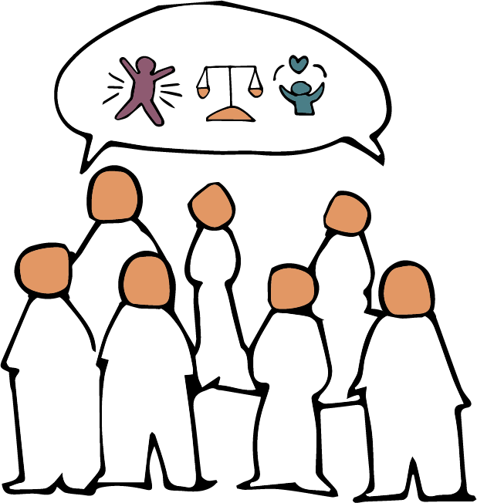


Notes:
Agar perubahan tersebut bisa terjadi, kita perlu kelompok minoritas yang mengetahui hak mereka dan tahu bagaimana membela diri mereka, kelompok mayoritas yang siap untuk berdiri bersama mereka, dan politisi serta pemuka agama yang memahami tanggung jawab mereka untuk menghargai, melindungi, dan mendukung hak asasi manusia.

Slide 13




Disinformasi – Diskriminasi – Kekerasan
Notes:
Proses agar ini bisa tercipta akan menjadi proses yang lambat dan sulit. Proses akan dimulai ketika kita menganalisis situasi dan mengenali masalah yang ada di sekitar kita.
Kita bisa menggunakan model tiga fase ini, disinformasi – diskriminasi – kekerasan, untuk membantu kita memulai prosesnya.

Slide 14
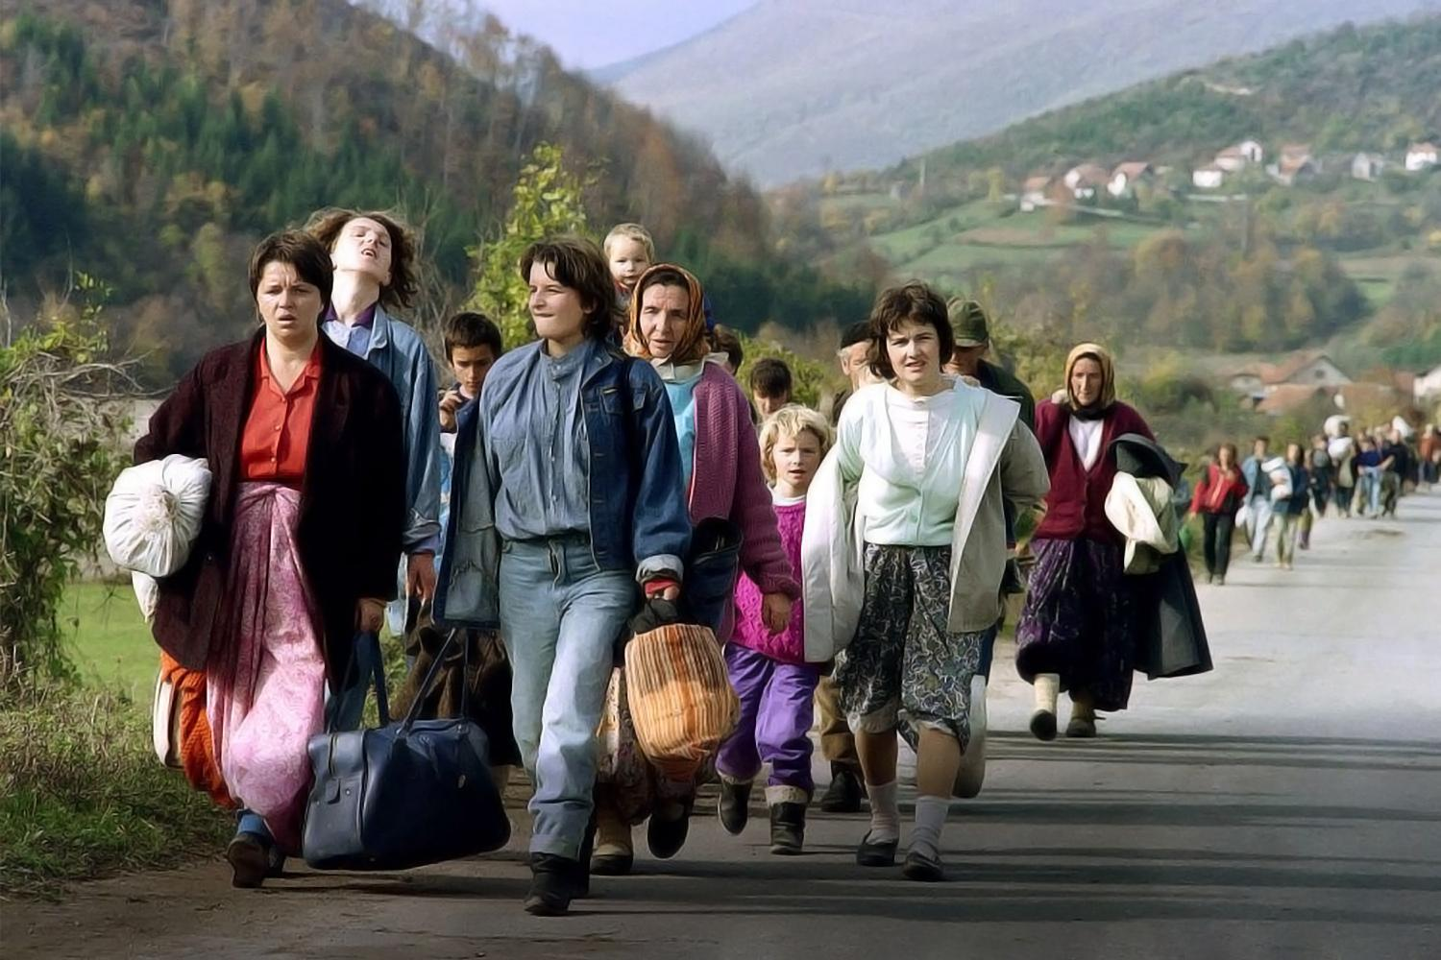
Photo: Patrick Baz / Getty Images
Notes:
Slide 14-19 memberi gambaran akan kisah Emina – sebagai bagian dari ulasan untuk menutup sesi ini.
Cerita Emina, Bosnia Herzegovina
Ketika perang Bosnia berakhir pada tahun 1995, lanskap keagamaan di Bosnia Herzegovina berubah drastis. Beberapa wilayah yang sebelumnya didominasi kaum Muslim, saat ini ditempati kaum Kristen dan sebaliknya.
Ketegangan antar etnis dan agama masih terasa hingga kini, dan mereka yang paling rentan menjadi korban kekerasan adalah mereka yang kembali ke tempat tinggal mereka sebelumnya.

Slide 15
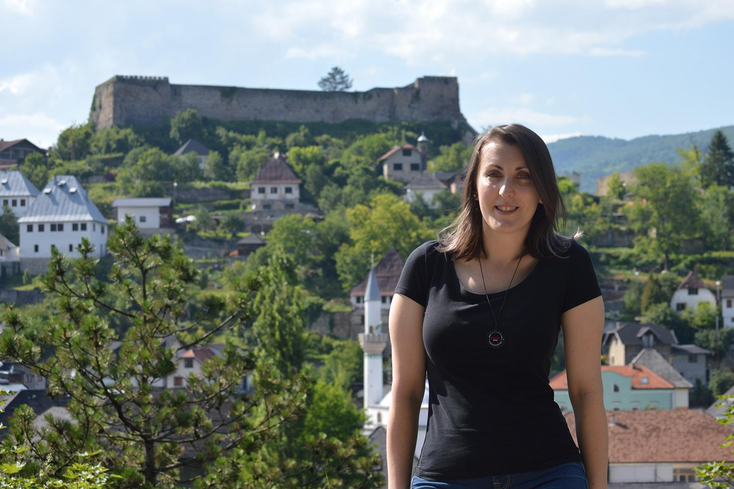
Photo: Emina Frljak
Notes:
Emina ingin berkontribusi ke sebuah perubahan yang positif, dan ia akhirnya mengambil kursus singkat mengenai hak asasi manusia yang diadakan oleh sebuah LSM di Bosnia, Nahla.
“Saya belajar banyak hal dari kelas tersebut. Saya berhasil memahami arti kebebasan beragama atau berkeyakinan dan mulai mampu mengenali pelanggaran yang terjadi dalam situasi saya. Saya mulai melaporkan ujaran kebencian yang ada di media sosial.”

Slide 16
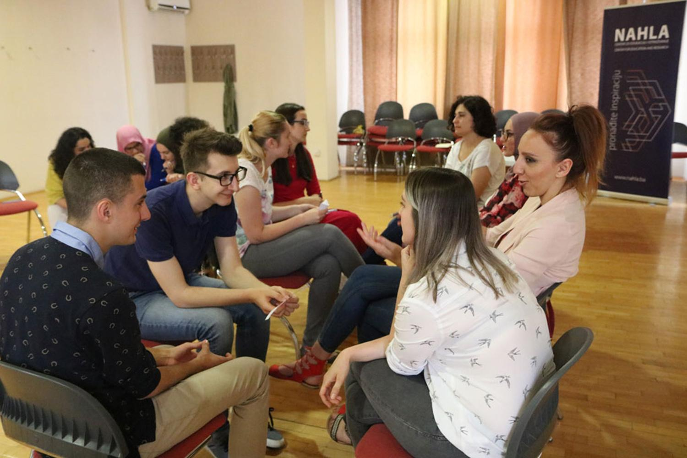
Photo: Nahla Center for Education and Research
Notes:
Setelah kursusnya selesai, Nahla mengenalkan Emina ke sebuah kelompok relawan muda yang menggunakan laporan, dari media lokal maupun nasional yang terpercaya, untuk mendokumentasikan pelanggaran kebebasan beragama atau berkeyakinan di negara tersebut, dan membuat daftar kejadian yang terjadi setiap tahunnya.

Slide 17
Ancaman (Bias terhadap Kaum Muslim)
Kaum muslim, yang baru kembali ke desa, menerima ancaman dan hinaan anti-Muslim ketika sebuah konvoi kendaraan memainkan lagu nasionalis berbau kebencian, dan melewati desa pada hari yang diasosiasikan dengan nasionalisme Serbia.
Serangan terhadap properti (Bias terhadap Kaum Kristen)
Artefak keagamaan dibakar di Gereja Ortodoks Serbia, “Nativity of Holy Mary” di Čekrekčije, Kota Visoko.
Notes:
Emina menyampaikan, “Kami memiliki sejumlah pertanyaan yang digunakan untuk mengelompokkan kejadian. Misalnya, komunitas mana yang terkena dampak dan apa jenis pelanggarannya, misalnya ancaman, serangan ke properti, atau serangan ke orang lain, dan sebagainya.”

Slide 18
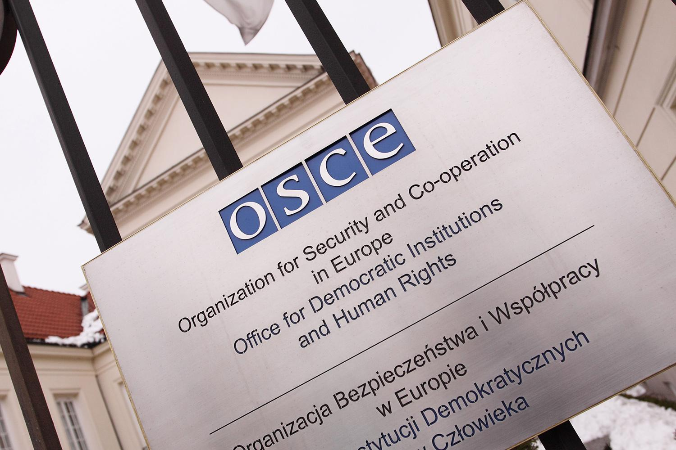
Photo: Steven May / Alamy Stock Photo
Notes:
Mereka kemudian mengirimkan laporan itu ke pihak berwajib dan media di Bosnia serta badan internasional, seperti Organisation for Security and Cooperation in Europe (OSCE), yang sering menyertakan informasi dari relawan di dalam laporan tahunan mereka.

Slide 19
Photo: Emina Frljak
Notes:
Emina mengatakan, “Menurut saya, semua tindakan yang kita lakukan bisa membuat perbedaan, tidak peduli seberapa besar atau kecil. Berhasil mendokumentasikan dan membawa perhatian internasional ke pelanggaran yang terjadi dapat meyakinkan otoritas untuk menanggapi masalah dengan serius. Meningkatkan kesadaran akan pelanggaran hak asasi manusia membantu kita untuk memahami bias yang kita miliki.”

Slide 20

Kerja yang bagus dan selamat datang kembali!
Sesi berikutnya:
Terinspirasi oleh banyak cerita – diberdayakan oleh taktik

